Slide 1
Мастер класс «Развитие творческих способностей младших школьников через проектную деятельность»
Подготовила :учитель начальных классов МКОУ СОШ№6
Сойкина Евгения Васильевна

Slide 2
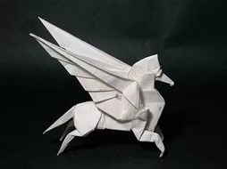
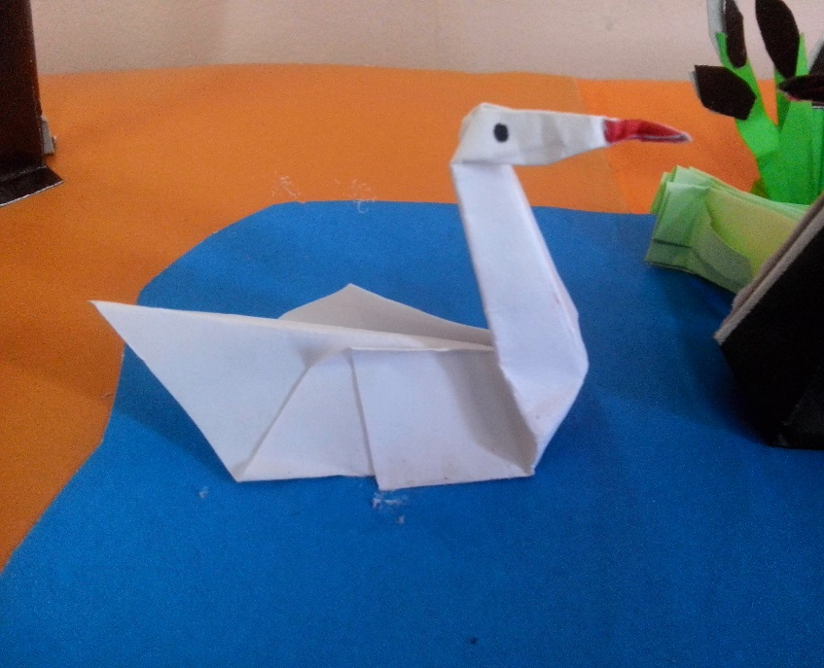
Расскажи мне-я услышу, Покажи мне-я запомню, Дай мне сделать самому- Я пойму…

Slide 3
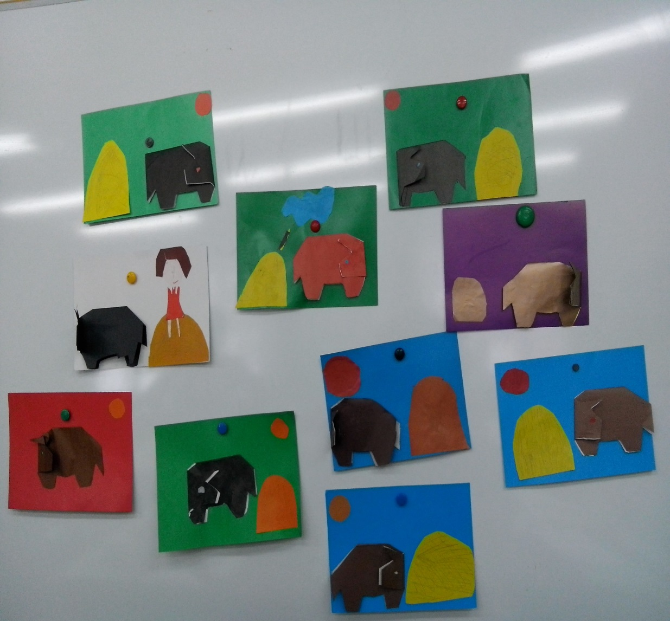

Slide 4
